Slide 1
SÉANCE A1 · MODULE 12
Excusez-moi, je cherche…
Nour est arrivée de Syrie il y a huit mois. Elle a un rendez-vous au 340, rue Sainte-Hélène, et elle vient de descendre au mauvais coin de rue.
75 minutes · Trouver son chemin
Notes:
Ouverture du module. Commencer par une question au groupe : « qui s'est déjà perdu en ville depuis son arrivée ? ». Presque toutes les mains se lèvent — c'est le bon départ.

Slide 2
OBJECTIFS DE LA SÉANCE
À la fin, je serai capable de…
1
arrêter quelqu'un poliment dans la rue pour demander mon chemin ;
2
comprendre un itinéraire donné à l'oral, du premier coup ;
3
répéter ce qu'on m'a dit pour vérifier que j'ai bien compris ;
4
nommer les repères de la rue : le coin, le feu, le trottoir.
A1 · Trouver son chemin
2
Notes:
Le troisième objectif est le plus important du module. Y revenir souvent.

Slide 3
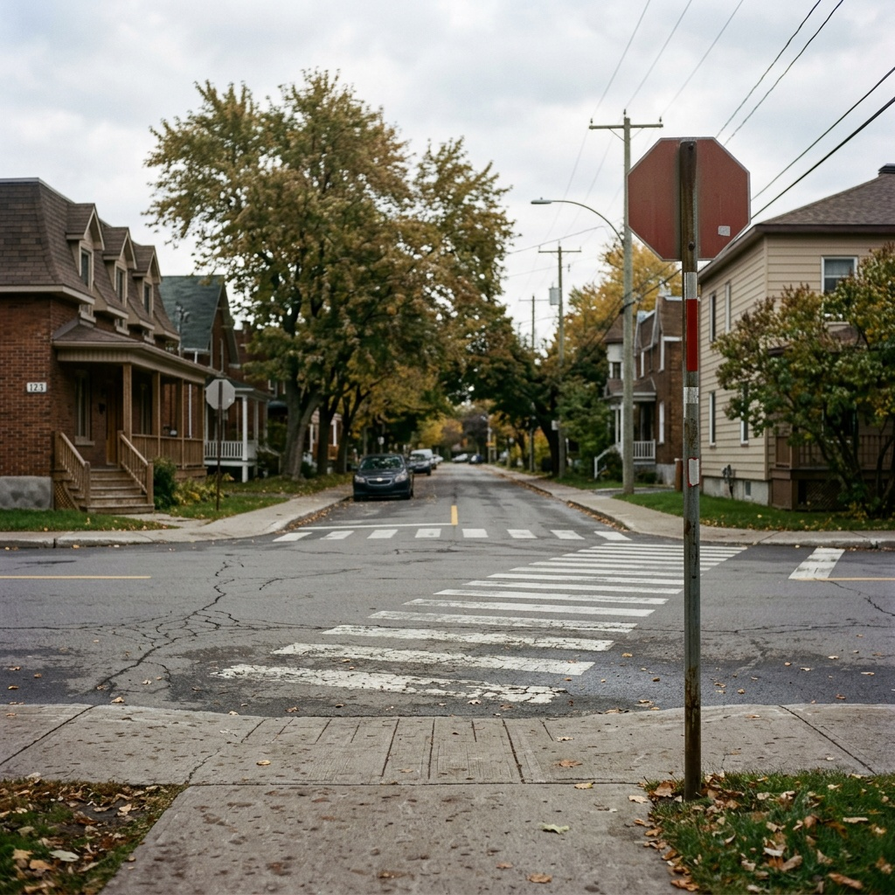
MISE EN SITUATION
Vous êtes ici. Que faites-vous ?
Vous cherchez une adresse et vous ne savez pas où aller. Qui arrêtez-vous ?
Comment commencez-vous la phrase ?
Que faites-vous si vous ne comprenez pas la réponse ?
Est-ce impoli de faire répéter ? Pourquoi ?
A1 · Trouver son chemin
3
Notes:
Cinq minutes en grand groupe. Beaucoup diront qu'ils préfèrent chercher seuls plutôt que de demander. Nommer cette gêne : elle coûte du temps et elle n'a pas lieu d'être.

Slide 4
LA SITUATION
Ce qu'on sait de Nour
D'où elle vient
Où elle doit aller
De Syrie. Elle est au Québec depuis huit mois.
Au 340, rue Sainte-Hélène. Elle a un rendez-vous et elle n'est jamais allée dans ce quartier.
Ce qui s'est passé
Ce qu'elle fait de bien
Elle est descendue de l'autobus au mauvais coin de rue. Ça arrive à tout le monde, y compris aux gens d'ici.
Elle arrête quelqu'un tout de suite, et surtout : elle répète l'itinéraire à la fin pour vérifier. C'est ce qui la sauve.
A1 · Trouver son chemin
4
Notes:
La quatrième carte est la leçon de la séance. La souligner dès maintenant.

Slide 5
DIALOGUE · 1 DE 3
La première phrase
Écoutez d'abord l'enregistrement, diapo masquée. Lisez ensuite.
NOUR
Excusez-moi, madame. Je cherche la rue Sainte-Hélène. C'est loin d'ici ?
MARIE-JOSÉE
Sainte-Hélène… Non, c'est à dix minutes à pied. Vous êtes à pied ou en autobus ?
NOUR
À pied. Je suis descendue de l'autobus au coin, là-bas.
MARIE-JOSÉE
D'accord. Continuez tout droit jusqu'au feu, puis tournez à gauche sur Chambly.
A1 · Trouver son chemin
5
Notes:
La première réplique est la formule complète : « Excusez-moi » + « je cherche » + le nom du lieu. La faire répéter par tout le groupe, deux fois.

Slide 6
DIALOGUE · 2 DE 3
Les repères en chemin
NOUR
Jusqu'au feu, puis à gauche. Et après ?
MARIE-JOSÉE
Après, marchez deux coins de rue. Vous allez passer devant une pharmacie et une caisse.
NOUR
Une pharmacie et une caisse. D'accord.
MARIE-JOSÉE
Sainte-Hélène est la rue juste après la caisse. Ne la manquez pas, elle est petite.
A1 · Trouver son chemin
6
Notes:
Nour répète deux fois : « jusqu'au feu, puis à gauche » et « une pharmacie et une caisse ». C'est une technique, pas une hésitation. Le dire au groupe.

Slide 7
DIALOGUE · 3 DE 3
Vérifier avant de partir
NOUR
Et le numéro 340, il est de quel côté ?
MARIE-JOSÉE
Les numéros pairs sont du côté droit. Le 340 devrait être à votre droite.
NOUR
Merci beaucoup. Alors : tout droit jusqu'au feu, à gauche, deux coins de rue, après la caisse.
MARIE-JOSÉE
C'est exactement ça. Vous avez bien écouté.
A1 · Trouver son chemin
7
Notes:
Le cœur de la séance : Nour redit tout l'itinéraire en une phrase. Faire faire la même chose à un élève, sans regarder la diapo.

Slide 8
VOCABULAIRE · 1 DE 2
Les repères de la rue
un coin de rue
L'endroit où deux rues se croisent.
un feu de circulation
Le signal lumineux rouge, jaune et vert.
un trottoir
La partie de la rue réservée aux piétons.
traverser
Passer d'un côté à l'autre d'une rue ou d'un parc.
en face de
De l'autre côté, vis-à-vis.
A1 · Trouver son chemin
8
Notes:
« Deux coins de rue » est une mesure de distance très employée ici. L'expliquer : ce n'est pas deux mètres, c'est deux intersections.

Slide 9
VOCABULAIRE · 2 DE 2
Lire une adresse
le numéro civique
Le nombre écrit avant le nom de la rue : 340, rue Sainte-Hélène.
un numéro pair
2, 4, 340 — tous du même côté de la rue.
un numéro impair
1, 3, 341 — de l'autre côté.
un appartement
S'écrit après l'adresse : 340, rue Sainte-Hélène, app. 4.
une intersection
Le mot officiel pour un coin de rue, sur les panneaux.
A1 · Trouver son chemin
9
Notes:
L'ordre numéro-puis-rue surprend beaucoup d'élèves : dans plusieurs pays, c'est l'inverse. Faire écrire leur propre adresse au tableau.

Slide 10
CE QU'IL FAUT RETENIR
Répétez l'itinéraire à voix haute avant de partir. Toujours.
C'est ce que fait Nour, et c'est pour ça qu'elle arrive. Répéter n'est pas un signe qu'on a mal compris : c'est ce que font tous les gens qui reçoivent une information importante, dans toutes les langues.
A1 · Trouver son chemin
10
Notes:
Faire répéter la phrase de la carte blanche par deux élèves. C'est la diapo à photographier.

Slide 11
DEMANDER SON CHEMIN
Le piège le plus fréquent
ON ENTEND SOUVENT
IL FAUT DIRE PLUTÔT
Où est la rue Sainte-Hélène ?
Excusez-moi, madame. Je cherche la rue Sainte-Hélène.
La question de gauche est correcte, mais elle arrive sans prévenir. « Excusez-moi » donne à l'autre personne une seconde pour s'arrêter et vous écouter. Sans ce mot, la moitié de votre phrase se perd.
A1 · Trouver son chemin
11
Notes:
Ne pas présenter la gauche comme une faute de langue : c'est une question d'efficacité, pas de grammaire.

Slide 12
BILLET DE SORTIE
Écrivez la phrase que vous emploierez la prochaine fois que vous chercherez une adresse.
Commencez par « Excusez-moi ».
Nommez précisément ce que vous cherchez : une rue, un numéro, un édifice.
A1 · Trouver son chemin
A1 · Trouver son chemin
12
Notes:
Ramasser. Les meilleures formules serviront au jeu de rôle de E1.

